Slide 1






01
第四章

Slide 2

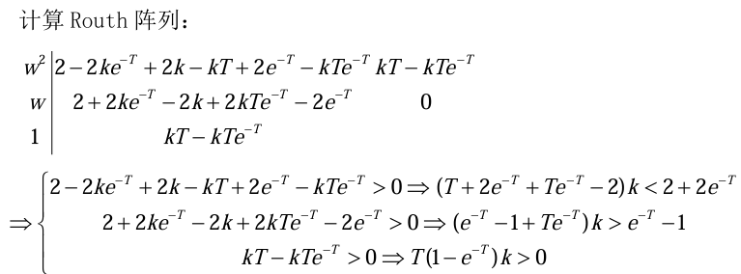
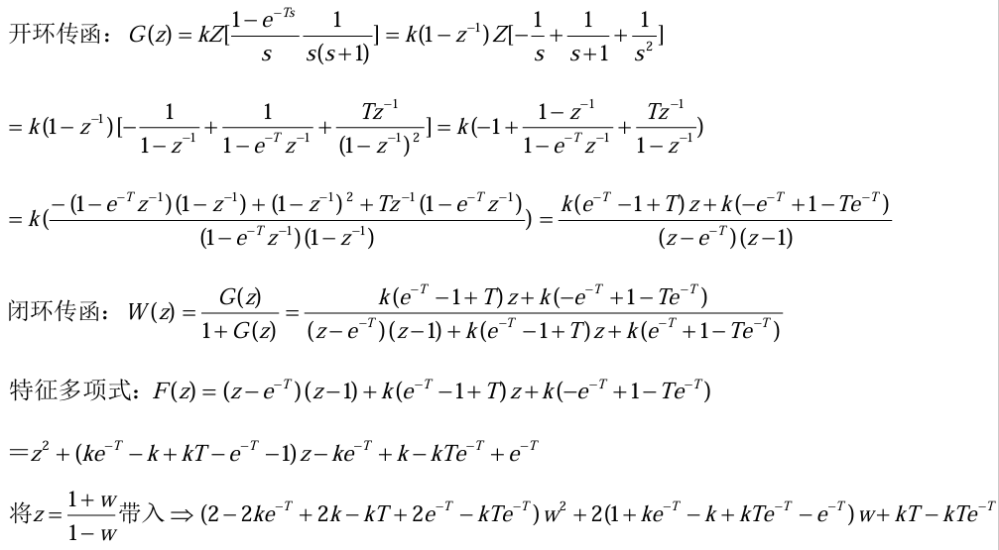
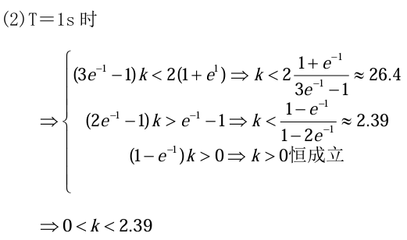
Routh判据

Slide 3

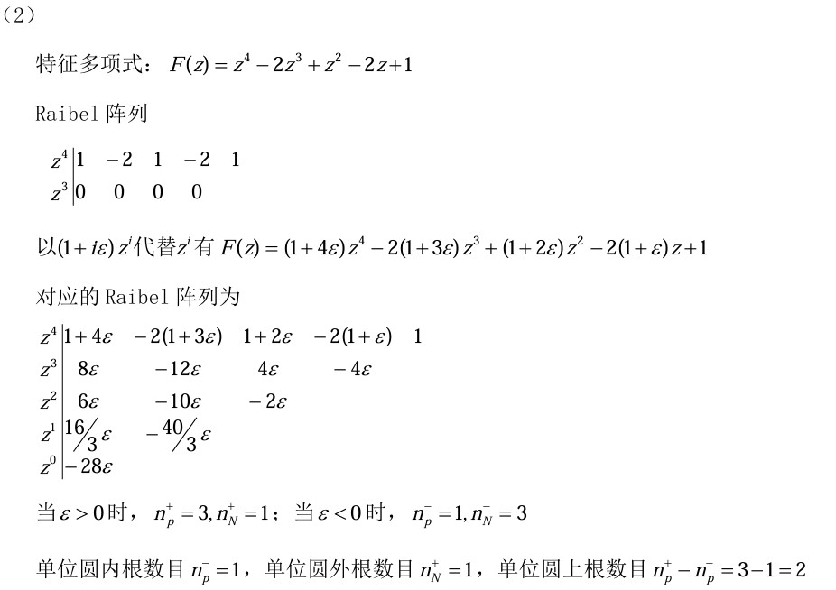
根的分布——Raibel判据

Slide 4

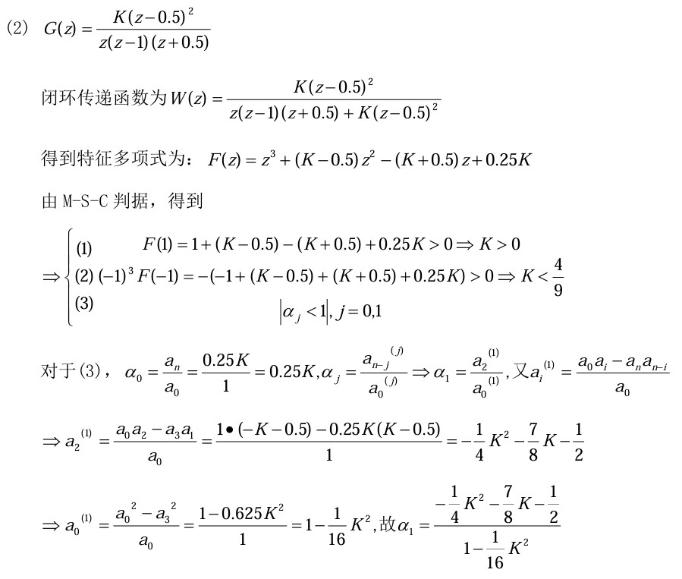

MSC判据

Slide 5

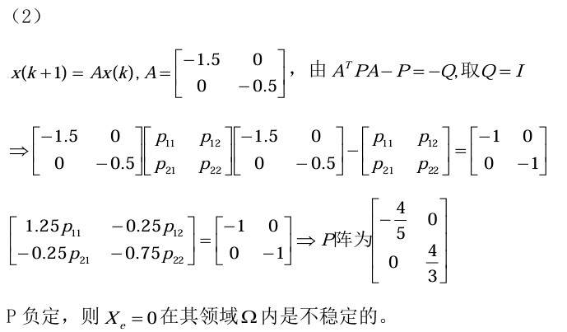
注意P不定

Slide 6
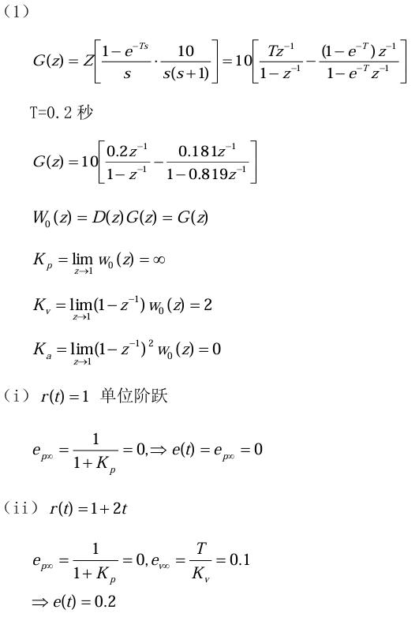



Slide 7

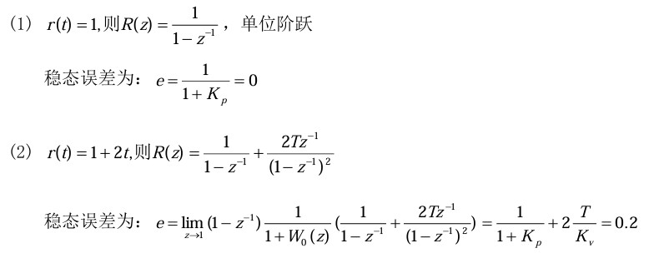


Slide 8
01
第五章

Slide 9

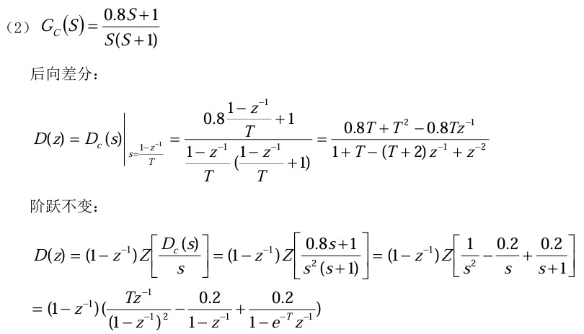
P.S. 没指定方法——用后向差分
1-z^(-1)不要漏了

Slide 10

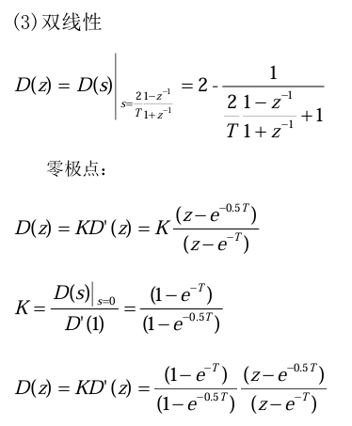

Slide 11

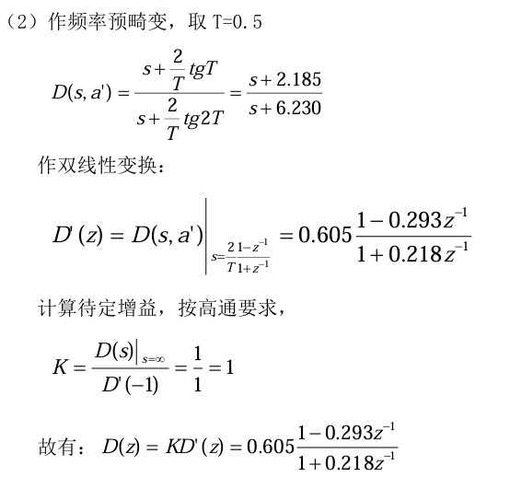
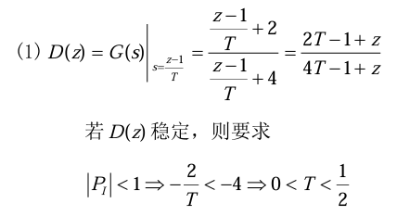
后向/前向差分稳定性书P160

Slide 12

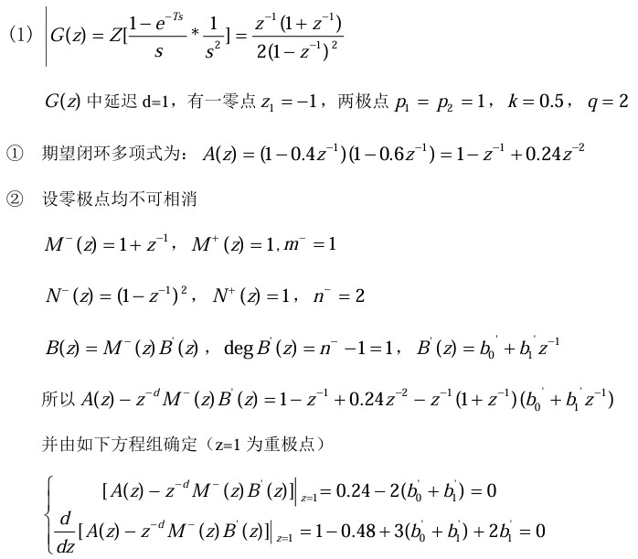

思路：零极点是否可消——B’阶次—
—方程求解B’——带公式得到D
d：z^-1的次数
q：分母1-z^-1的次数
单位圆外、上的零极点不可消，注意题目要求

Slide 13
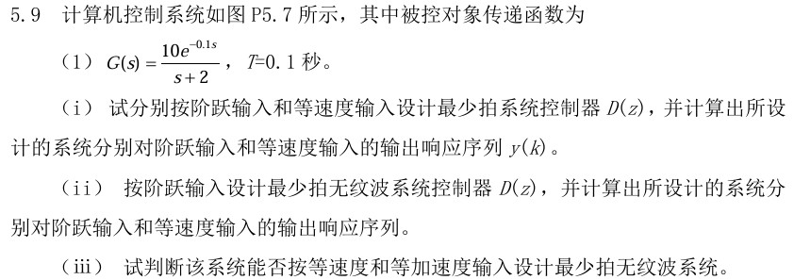
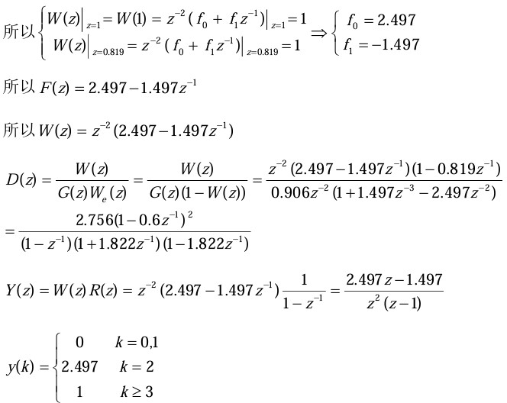
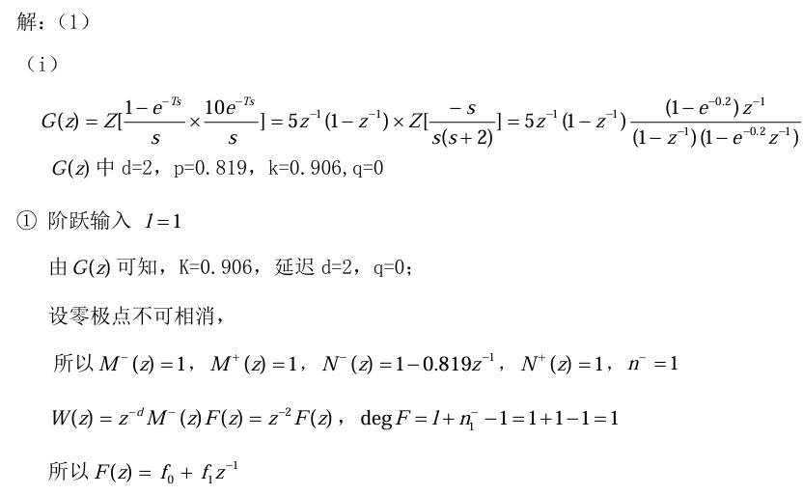

思路：零极点是否可消——F阶次—
—方程求解F——带公式得到D、z反变换求解y
分子：0.906z^-2

Slide 14
